Slide 1

Tư Duy & Nền Móng Của Unit Testing
PHẦN 1 · CHƯƠNG 1

Slide 2
Thực Trạng Unit Testing Hiện Tại
🟢 Lúc Đầu
🔴 Sau 1 Năm
Code chạy mượt, tính năng ra nhanh. Lập trình viên tự tin và kiểm soát được hệ thống.
Hệ thống phình to, code rối rắm. Sợ sửa code vì hàng tá bài test "đỏ rực" dù logic thật vẫn đúng.
Phát triển nhanh, ít trở ngại
Test viết nhanh, chạy xanh
Tinh thần đội ngũ cao
Test mong manh, dễ vỡ
Chi phí bảo trì tăng vọt
Đội ngũ mất niềm tin vào test

Slide 3
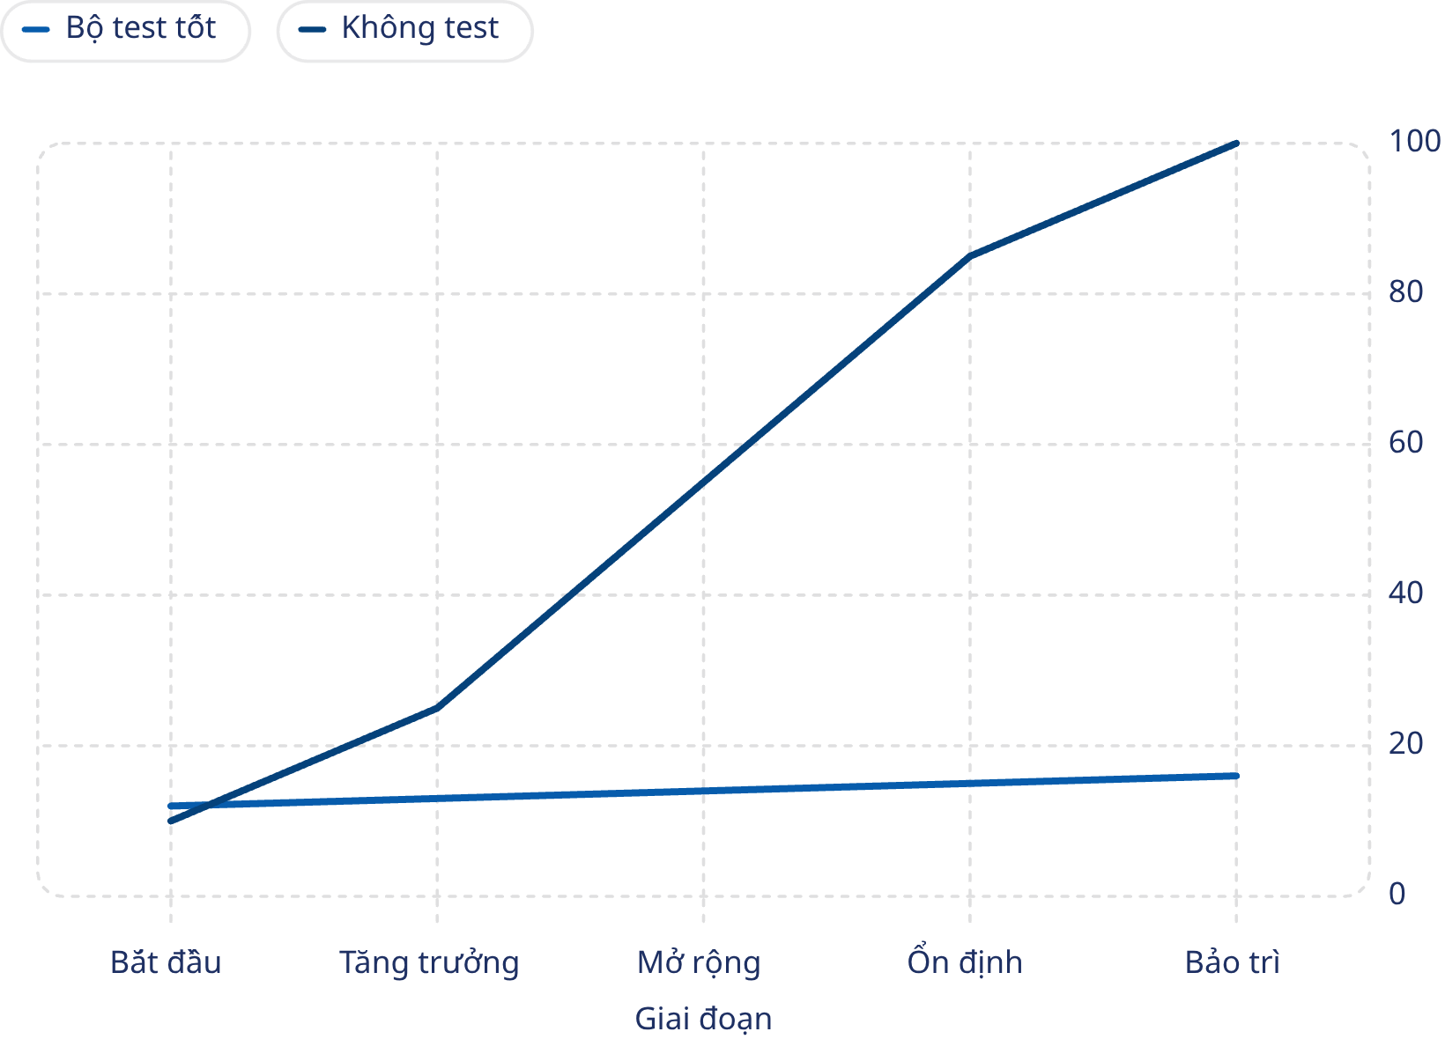
Mục Tiêu Tối Thượng Của Unit Testing
Mục tiêu không phải là tìm bug — mà là thúc đẩy sự phát triển bền vững của dự án.
Không có bộ test
Chi phí bảo trì tăng theo cấp số nhân — khủng hoảng kỹ thuật không tránh khỏi.
Có bộ test tốt
Chi phí ổn định xuyên suốt vòng đời. Tự tin refactor, mở rộng và sửa lỗi.

Slide 4

Cái Bẫy Mang Tên "Code Coverage"
Công thức tính coverage:
Vấn đề cốt lõi
Ví dụ minh họa (C#)
Chỉ số này cực kỳ dễ bị thao túng và không phản ánh chất lượng bộ test. Một bài test có thể đạt 100% coverage nhưng hoàn toàn vô giá trị.
// Hàm chạy thật
public int Calculate(int x, int y) => x + y;
// Bài test đạt 100% Coverage nhưng VÔ GIÁ TRỊ
[Fact]
public void TestCalculate() {
var result = Calculate(1, 2);
// Hoàn toàn không có lệnh Assert!
}
Coverage cao ≠ Test tốt

Slide 5
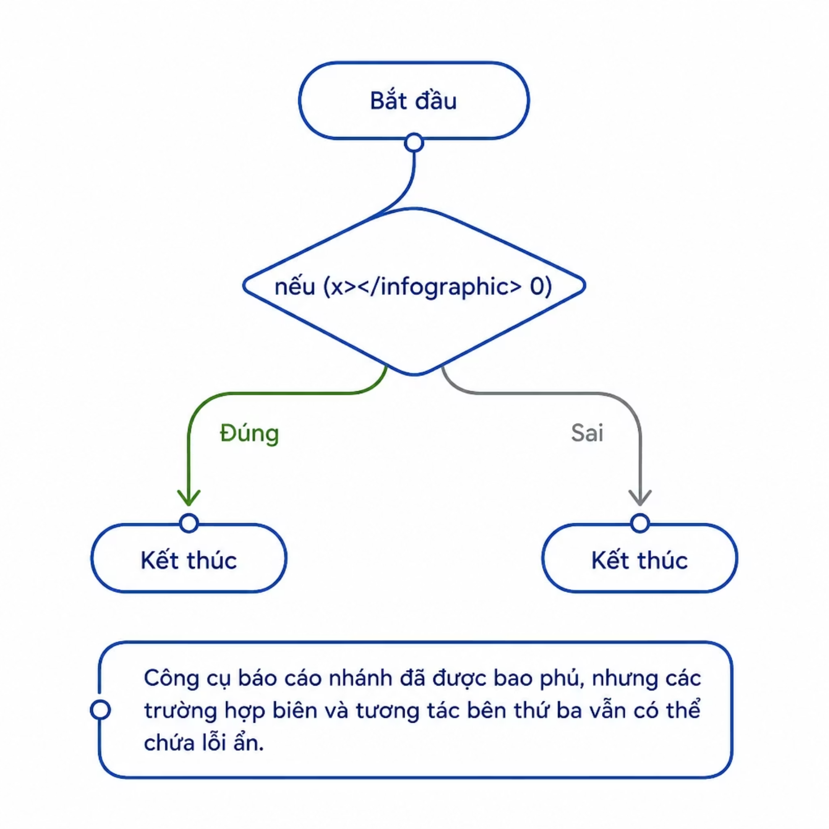
Branch Coverage – Khá Hơn Nhưng Chưa Đủ
Branch Coverage là gì?
Tập trung vào việc bao phủ các nhánh rẽ (if/else, switch) — đảm bảo mỗi nhánh được thực thi ít nhất một lần.
Tại sao chưa đủ?
Bỏ sót các edge cases (trường hợp biên)
Không kiểm tra tương tác với thư viện bên thứ ba
Không đảm bảo giá trị kết quả đúng — chỉ đảm bảo nhánh đã chạy

Slide 6




Thế Nào Là Một Bộ Test Thành Công?
Tích Hợp Sâu
Tập Trung Đúng Chỗ
Được chạy tự động trong mọi chu trình CI/CD — không có ngoại lệ, không bỏ qua.
Ưu tiên test Domain Logic và Business Rules — phần tạo ra giá trị thực cho hệ thống.
Giá Trị > Chi Phí
Mang lại sự tự tin tối đa nhưng tốn rất ít công sức để bảo trì và cập nhật.

Slide 7

TỔNG KẾT CHƯƠNG 1
"Đừng chạy theo những con số phần trăm độ bao phủ vô hồn. Hãy tập trung vào giá trị thực tế mà mỗi bài test mang lại cho hệ thống của bạn."

